Slide 1
hybrid 是什么，为何会用 hybrid
hybrid 文字解释
存在价值，为何会用 hybrid
webview
file:// 协议
hybrid 实现流程

Slide 2
hybrid 文字解释
hybrid 即“混合”，即前端和客户端的混合开发
需前端开发人员和客户端开发人员配合完成
某些环节也可能涉及到 server 端
PS：不要以为自己的前端就可以不理会客户端的知识

Slide 3
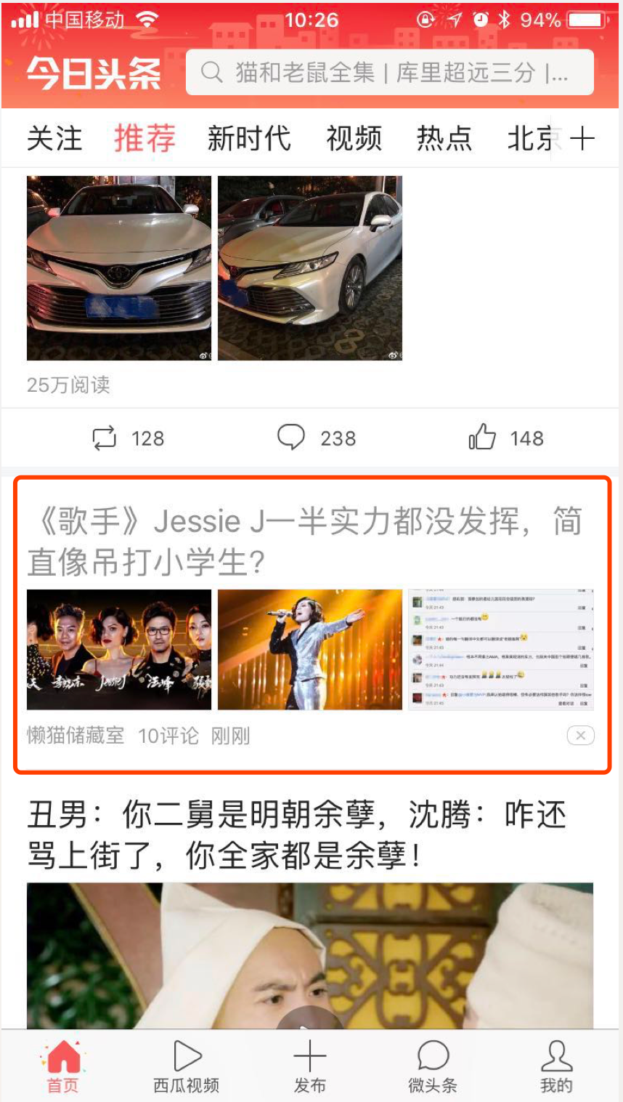

hybrid 文字解释

Slide 4
hybrid 存在价值
可以快速迭代更新【关键】（无需 app 审核，思考为何？）
体验流畅（和 NA 的体验基本类似）
减少开发和沟通成本，双端公用一套代码

Slide 5
webview
是 app 中的一个组件（ app 可以有 webview ，也可以没有）
用于加载 h5 页面，即一个小型的浏览器内核

Slide 6
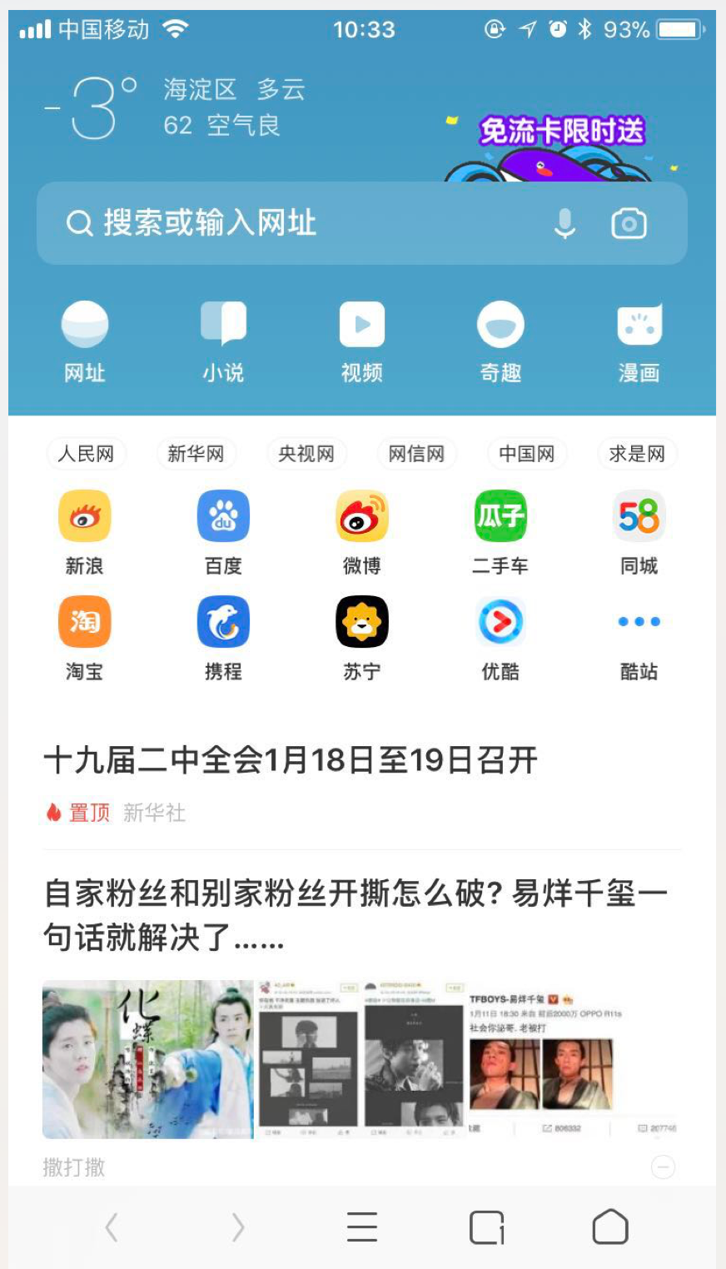
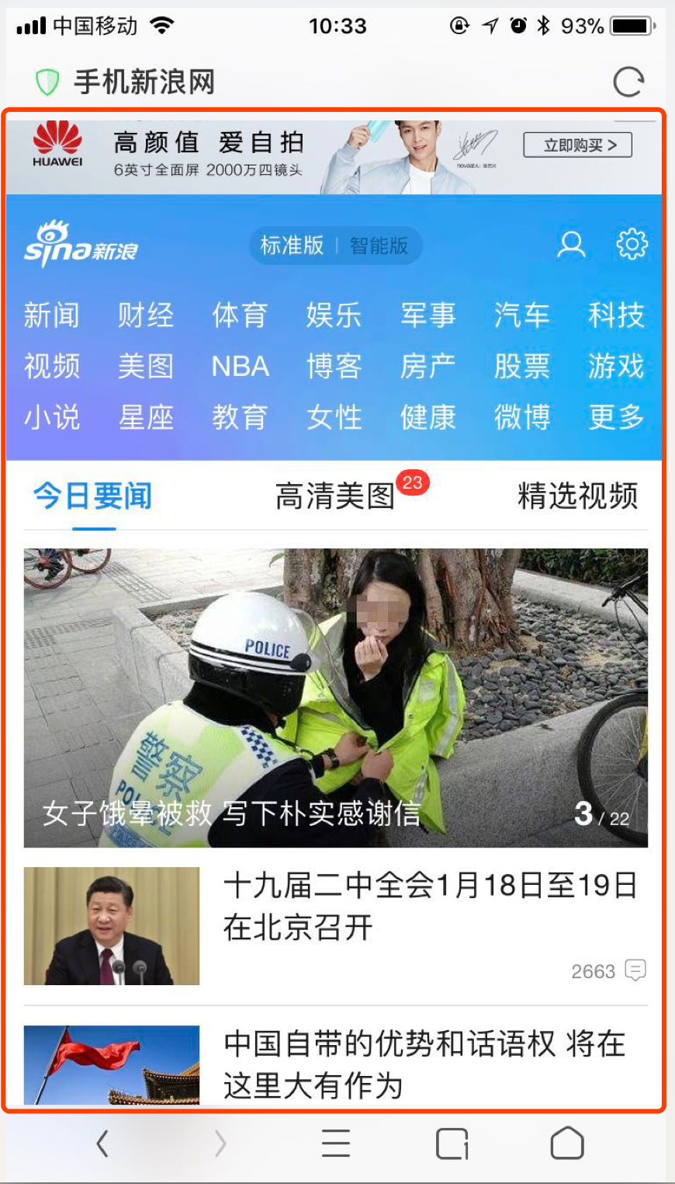
webview

Slide 7


webview

Slide 8
file 协议
其实在一开始接触 html 开发，就已经使用了 file 协议
只不过你当时没有“协议”“标准”等这些概念
再次强调“协议”“标准”的重要性！！！

Slide 9
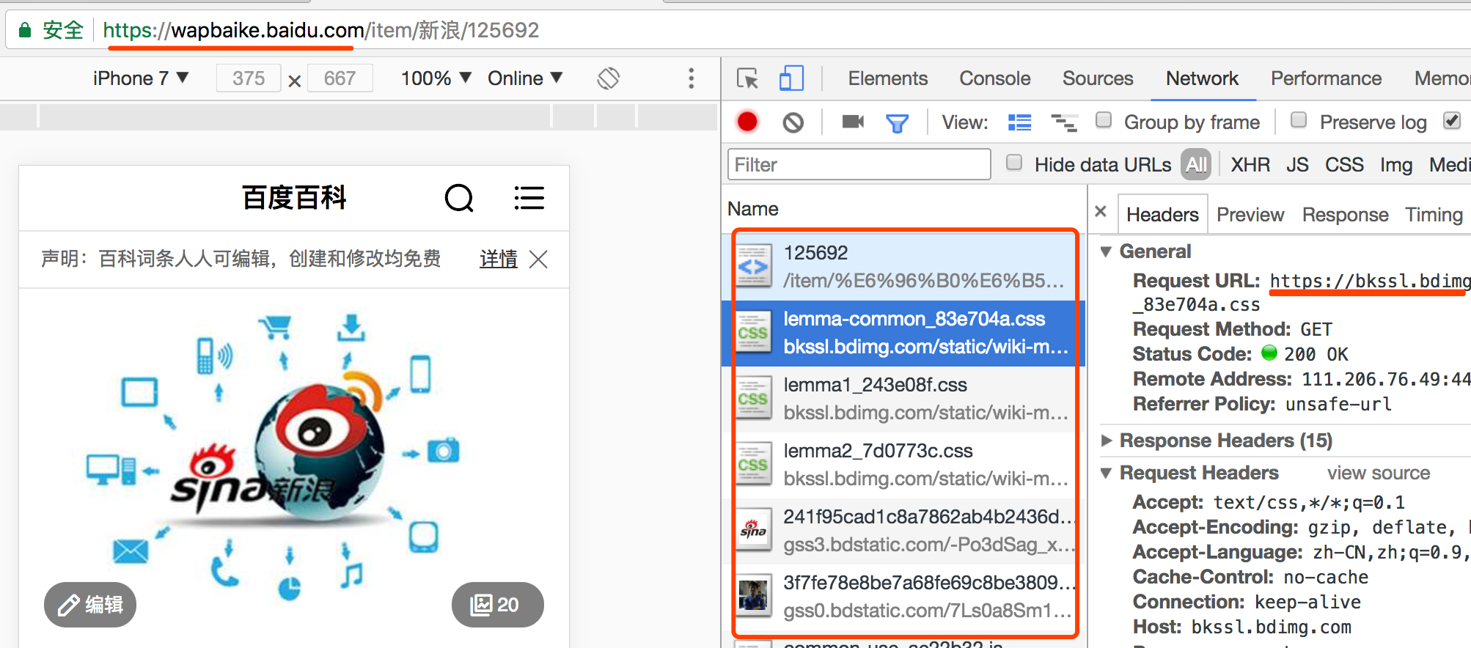
http(s) 协议

Slide 10
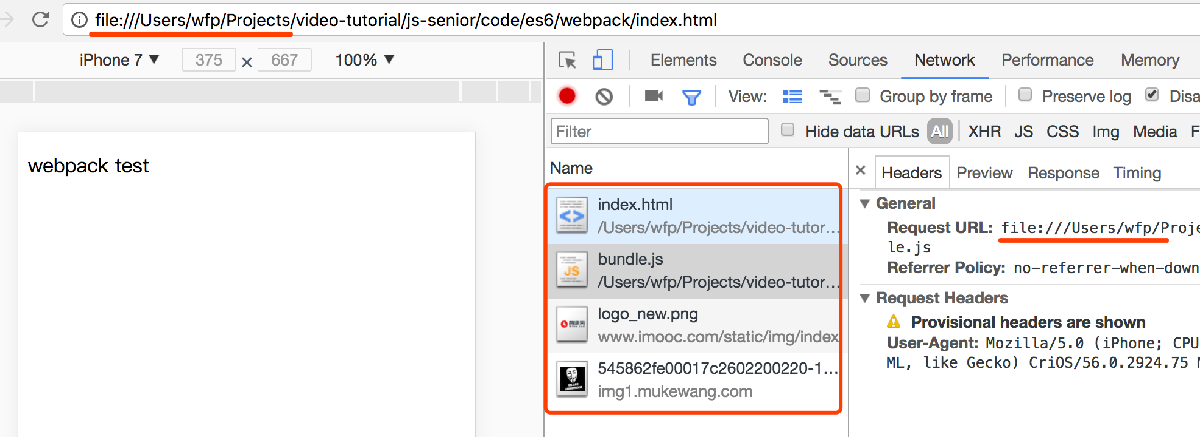
file 协议

Slide 11
两者区别
file 协议：本地文件，快
http(s) 协议：网络加载，慢

Slide 12
演示
http(s) 协议
file 协议，借用 webpack 的测试页面
看 file:// 和整个 url 的关系【重要】

Slide 13
具体实现
不是所有场景都适合使用 hybrid：
使用 NA ：体验要求极致，变化不频繁（无头条的首页）
使用 hybrid ：体验要求高，变化频繁（如头条的新闻详情页）
使用 h5 ：体验无要求，不常用（如举报、反馈等页面）

Slide 14
具体实现
前端做好静态页面（html js css），将文件交给客户端
客户端拿到前端静态页面，以文件形式存储在 app 中
客户端在一个 webview 中
使用 file 协议加载静态页面

Slide 15
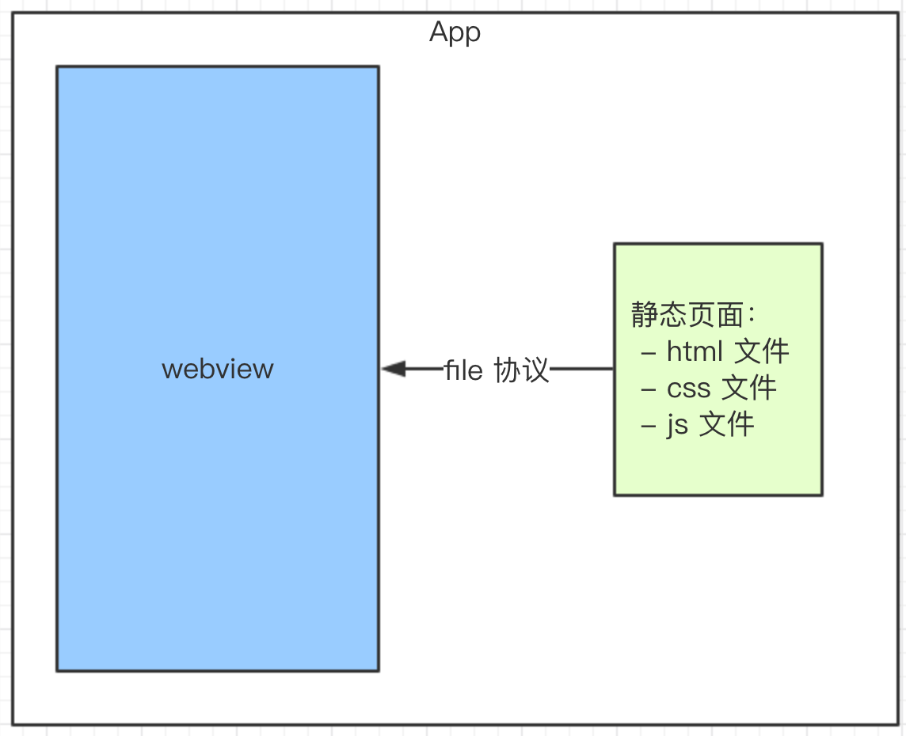
具体实现

Slide 16
具体实现 - 遗留问题
app 发布之后，静态文件如何实时更新？
静态页面如何获取内容？

Slide 17
问题解答
hybrid 是客户端和前端的混合开发
hybrid 存在的核心意义在于快速迭代，无需审核
hybrid 实现流程（图），以及 webview 和 file 协议

